Slide 1
Music page

Slide 2
Feature
Single page
Media player (html5)
Category
Searching
Using java backend

Slide 3
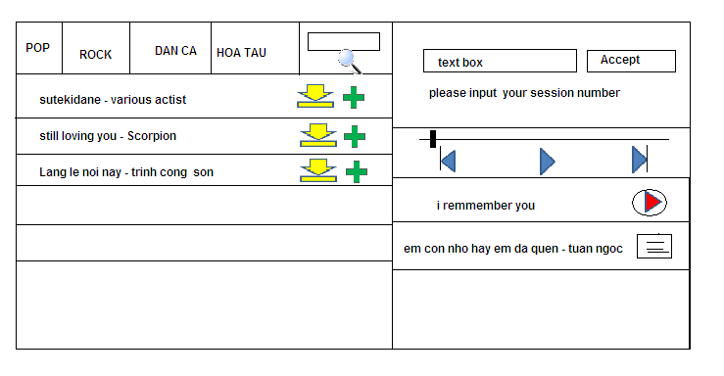
Home Screen
Category
Noi nhập số session
- Dành cho trường hợp synchornous với thiết bị di động
Danh sach ket qua tim kiem
Danh sách bài hát đang nghe
Button menu

Slide 4
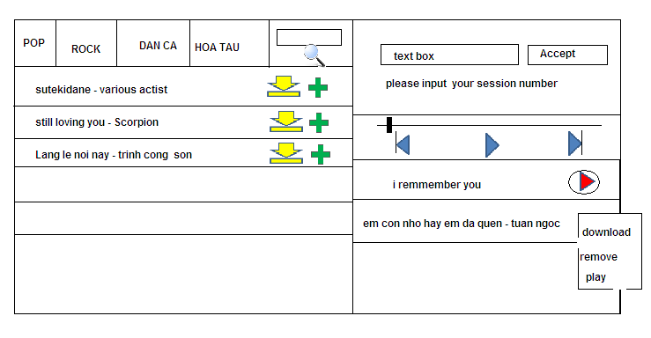
Menu button displayed
Khi click vào
Sẽ hiển thị popup

Slide 5
Project setup
Code html
Code java – hibernate – jersey
Setup apache
Setup tomcat start

Slide 6
325 x 87
538 x 265
427 x 263
229x 85
85 x 85
Với cách sắp xếp album trên ta sẽ thực hiện như sau
3 loại image 538 x 265 , 229x 85, 85 x 85, 322 x 87, 427 x 263
Những khung hình này sẽ cố định vĩnh viễn, và sẽ dùng BOM để add data
Ý tưởng khác, sẽ thiết kế 1 BOM dùng để design cho header kiểu này. Kiểu kiểu như tags friend của facebook. :D ngon à

Slide 7
BOM of AlbumHeader
Name of Image 1
Name of Image 2
Name of Image 3
Name of Image 4
Name of Image 5
Bấm vào là vô màn hình detail

Slide 8
BOM of AlbumHeader
Image of banner
Tag position
Album name 1
Edit
Album name 2
Album name 3
Album name 4
show

Slide 9
BOM of AlbumHeader
Mô tả:
Khi bấm vào nút thì sẽ hiển thị vị trí đã tag trên Image of Banner
Bấm nút x thì là remove đi tag đó
Bấm nut edit thì ngay chỗ Album name 1 sẽ biến thành auto complete textfield và sửa lại tên album

Slide 10
BOM of AlbumHeader
Quy trình thêm tag:
Đầu tiên user sẽ dùng mouse drag 1 position trên Image of Banner
Sau khi release mouse thì ngay bên dưới list tags of Banner sẽ tự động thêm 1 tag mới để đánh dấu tag vừa tạo ra trên banner, với tilte là “please change album name”
Tiếp theo để đổi album title thì bấm vào nút edit
Nút remove sẽ đc thay bằng nút add, và khi user bấm add thì tag mới thực đc thêm vào

Slide 11
Add button
Image of banner
Tag position
Album name 1
Edit
Album name 2
Album name 3
Album name 4
show

Slide 12
Quy trình edit tag
Khi bấm vào nút edit trên list tag ->nút chuyển hiệu ứng để biết là đã click, hiển thị position, hiển thị autocomplete box, báo hiệu ở trạng thái edition
Sau khi thõa mản chỉnh sửa position and albumName, bấm chọn 1 lần nữa nút edit (lúc này màu đỏ chẵn hạn) để kết thúc edit. Nút edit trở về bình thường.
Trong trạng thái nút edit nào thì chỉ có nút đó được bấm. Không có nút nào đc bấm nữa

Slide 13
Model of BOM
TagPosition (là object để chỉ định vị trí của album trên TopBanner, đc dùng để transfer giữa back-front end)
this.x = eData.x;
this.y = eData.y;
this.x2 = eData.x2;
this.y2 = eData.y2;
this.width = eData.w;
this.height = eData.h;
this.boundWidth = bound[0];
this.boundHeight = bound[1];
this.title = undefined;

Slide 14
MusicPlayer
Play,Next,Previous,Pause ,Repeat,Volume
processBar
Timer Panel
Bấm vào button phải có hiệu ứng blur
Change state of các button next, previous, play

Slide 15
ProcessBar
Phải cho phéo seek vi trí song
Hiển thị trạng thái position của song tren process bar
1. khi đang play thì cho process nó animation trượt trượt
2. khi đang pause state thì animation trên process bar cũng bị dừng lại

Slide 16
End song
End song là sự kiện khi play hết 1 song
End song dựa vào option
repeat : repeat for list songs
next song : always next
stop : if user does not select repeat , play to last song

Slide 17
Handle error buffer data
s

Slide 18

Volume
Khi bấm vào thì sẽ hiện ra 1 thanh scroll để tăng giảm volume

Slide 19
Tasks
Done.
Update data for volume

Slide 20
BackEnd
Crawler auto update data to database from chiasenhac.com
Optional feature add data to google drive. Its can be done if user (admin) want some songs must be

Slide 21
Describe crawler
Crawler chỗ get link nhạc
Crawler để thêm vào database
Dựa vào web link để bik có trùng không

Slide 22
Crawler Database
1 quét 2 loại link -> link download.php và link dạng playlist
Link download.php thì add vào database
Link playlist thì thực hiện đệ quy crawler nhưng có kèm theo add table album
Các link còn lại thì crawler sâu vào trong.
chỉ crawler các link cùng 1 domain

